Slide 1

Folketrygdloven og legens arbeid overfor Nav
Shabrin Ali
Rådgivende overlege
Nav Vest-Viken
Ca. 150 ROL
8 ROL i Vest-Viken (Buskerud, Asker og Bærum)
Ulike spesialiteter

Slide 2
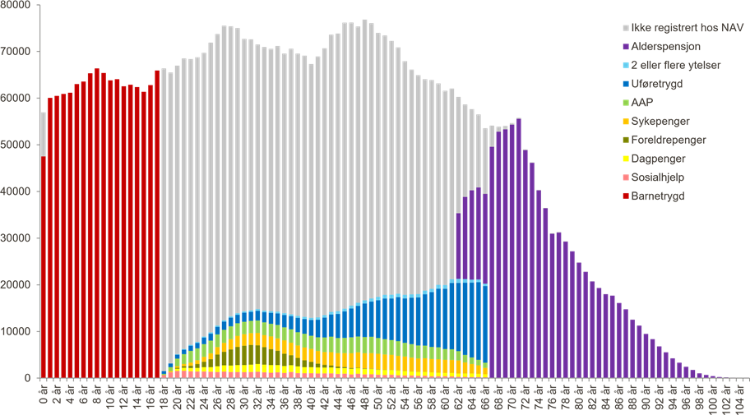
Norge

Slide 3
FOLKETRYGDLOVEN
§ 1-1 Formål
Folketrygdens formål er å gi økonomisk trygghet ved å sikre inntekt og kompensere for særlige utgifter ved arbeidsløshet, svangerskap og fødsel, aleneomsorg for barn, sykdom og skade, uførhet, alderdom og dødsfall.
Folketrygden skal bidra til utjevning av inntekt og levekår over den enkeltes livsløp og mellom grupper av personer.
Folketrygden skal bidra til hjelp til selvhjelp med sikte på at den enkelte skal kunne forsørge seg selv og klare seg selv best mulig til daglig

Slide 4

Når spør Nav etter helsevurderinger?
Sykepenger
Arbeidsavklaringspenger
Uføretrygd
Pleiepenger
Hjelpemidler
Grunn- og hjelpestønad
Yrkesskade og -sykdom

Slide 5
Nav ber om medisinsk dokumentasjon
Dokumentasjon av sykehistorie, utredning og behandling
Funksjons- og arbeidsevnevurderinger
Andre vurderinger av årsaksforhold
  (For eksempel: yrkessykdom og –skade)

Slide 6
§ 21-4 Innhenting av opplysninger og uttalelser
Ved behandling av krav om ytelser eller kontroll av løpende ytelser og tidligere utbetalte ytelser etter denne loven har Arbeids- og velferdsetaten rett til å innhente nødvendige opplysninger fra behandlingspersonell og andre som yter tjenester for trygdens regning.
De som gir behandling eller yter tjenester for trygdens regning, plikter etter krav fra Arbeids- og velferdsetaten å gi de erklæringer og uttalelser som er nødvendige for at etaten skal kunne vurdere rettigheter og plikter etter denne loven. Det samme gjelder andre særskilt sakkyndige. I en legeerklæring om sykefravær plikter legen å opplyse om en sykdom eller en skade kan ha sammenheng med arbeidssituasjonen.
De som blir pålagt å gi opplysninger, erklæringer og uttalelser, plikter å gjøre dette uten ugrunnet opphold og uten hinder av taushetsplikt.

Slide 7

§ 8-8 Medlemmets medvirkning
Medlemmet har plikt til å gi opplysninger til arbeidsgiveren og Arbeids- og velferdsetaten om egen funksjonsevne og bidra til at hensiktsmessige tiltak for å tilrettelegge arbeidet og utprøving av funksjonsevnen blir utredet og iverksatt

Slide 8

Sykepenger

Slide 9
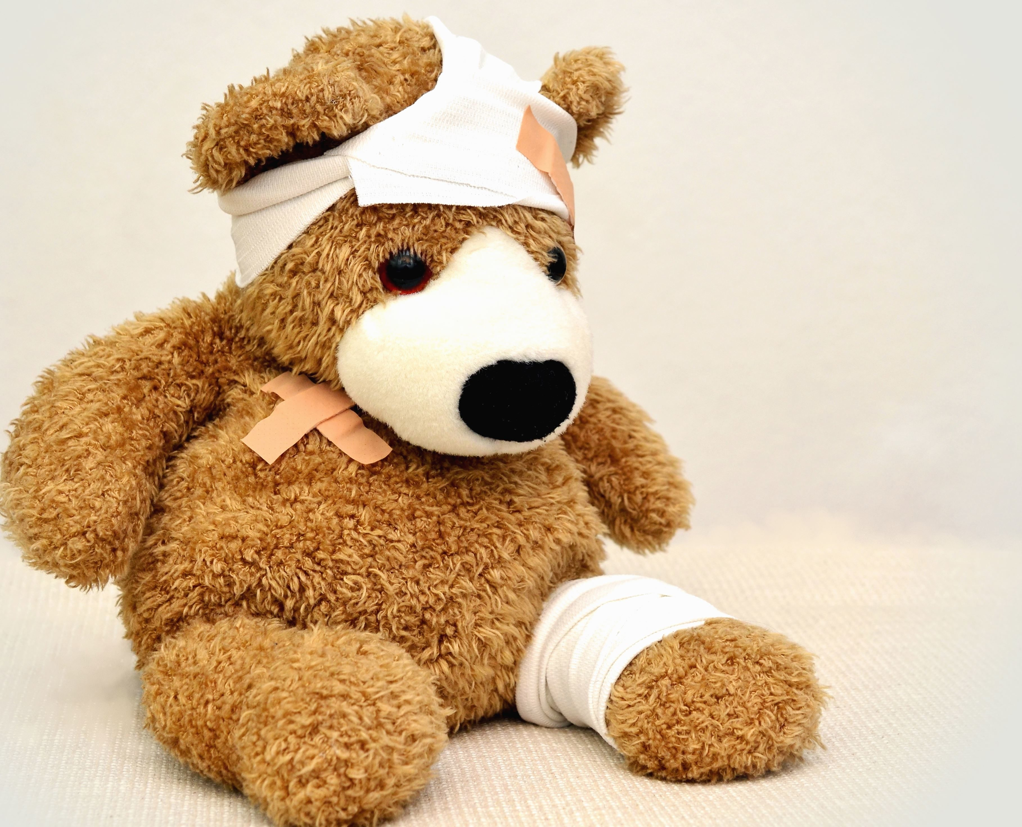
§ 8-4 Arbeidsuførhet
Sykepenger ytes til den som er arbeidsufør på grunn av en funksjonsnedsettelse som klart skyldes sykdom eller skade. Arbeidsuførhet som skyldes sosiale eller økonomiske problemer o.l., gir ikke rett til sykepenger.
For å få rett til sykepenger skal medlemmet så tidlig som mulig og senest innen 8 uker, prøve seg i arbeidsrelatert aktivitet unntatt når medisinske grunner klart er til hinder for slik aktivitet
  Det kan unntaksvis likevel ytes sykepenger utover 8 uker dersom arbeidsrelaterte aktiviteter ikke kan gjennomføres på arbeidsplassen.

Slide 10
§ 8-7 Dokumentasjon av arbeidsuførhet
§ 8-7. Dokumentasjon av arbeidsuførhet
For at medlemmet skal få rett til sykepenger, må arbeidsuførheten dokumenteres med legeerklæring.
Vurderingen av arbeidsuførheten skal ta utgangspunkt i en funksjonsvurdering.
For at medlemmet skal få rett til sykepenger, må arbeidsuførheten dokumenteres med legeerklæring.
Vurderingen av arbeidsuførheten skal ta utgangspunkt i en funksjonsvurdering.
Lov om folketrygd (folketrygdloven) - Kapittel 8. Sykepenger – Lovdata
§ 8-4.Arbeidsuførhet
§ 8-5.Sykepenger ved friskmelding til arbeidsformidling
§ 8-6.Gradert sykmelding
§ 8-7.Dokumentasjon av arbeidsuførhet
Rundskriv til ftrl kap 8 – Sykepenger – Lovdata
§ 8-7. Dokumentasjon av arbeidsuførhet

Slide 11
Sykepenger
1 år – 52 uker
Etter 67 år – 60 dager
100 % lønn opp til 6 G (1G =136 549 kr, 6 G = 819 294 kr)
Gradering 10-90 %
Egenmelding inntil 16 dager (3 dager om gangen, opptil 4 ganger per år. Mange har utvidet ordning med 24 dager per år, 2 mnd ansettelse). Bruk?
Sykmelding der etter
Arbeidsgiver betaler de 16 første dagene av et sykefravær

Slide 12
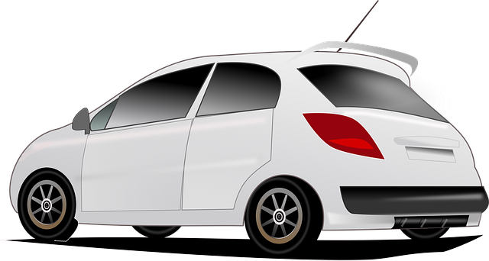
Ulike former for sykmelding
Egenmelding
Gradert sykmelding
Avventende sykmelding
Full sykmelding
Sykmelding for enkeltstående behandlingsdager
Friskmelding til arbeidsformidling (lav terskel)
Reisetilskudd isteden for sykepenger

Slide 13
Nyttig verktøy – Helsedirektoratet
Sykemelderveileder
Sykmelderveileder – Helsedirektoratet
Diagnosespesifikke anbefalinger for sykmeldinger
Statistikk for sykmeldere
Statistikkverktøy for sykmeldere - nav.no

Slide 14
«Summeoppgave»
Kari er 25 år.
Hun arbeider i en butikk.
Hun forteller at det er vanskelige arbeidsforhold. Hun har nettopp vært i et møte der arbeidsgiver har gitt uttrykk for at hun ikke utfører sitt arbeid på en tilfredsstillende måte.
Hun går direkte til fastlegen og beskriver at hun er lei seg, sover dårlig og har problemer med å konsentrere seg.
Hun ber om en sykmelding.
Hvordan håndterer du dette som fastlege?
Er vilkårene for sykmelding oppfylt?

Slide 15

Arbeidsavklaringspenger

Slide 16
§ 11-5 Nedsatt arbeidsevne
  Det er et vilkår for rett til ytelser etter dette kapitlet at medlemmet på grunn av sykdom, skade eller lyte har fått arbeidsevnen nedsatt i en slik grad at vedkommende hindres i å beholde eller skaffe seg inntektsgivende arbeid.
  Medisinsk vesentlig nedsatt funksjonsevne til ethvert arbeid.
  Lov om folketrygd (folketrygdloven) - Kapittel 11. Arbeidsavklaringspenger – Lovdata
  Rundskriv til ftrl kap. 11 – Arbeidsavklaringspenger – Lovdata

Slide 17

Arbeidsavklaringspenger
1-3 år (gis et år av gangen)
Ca 65 % av tidligere lønn
Innsatsbehovet vurderes
Arbeidsevnevurdering
Erstattet tidligere rehabilitering, attføring og tidsbegrenset uførestønad i 2010
Ca 65 % kommer fra sykepenger, resten fra kvalifiseringsprogrammet (KVP), arbeidsledighet mv.
KVP - KVP (kvalifiseringsprogrammet): Et Nav-program for personer med vesentlig nedsatt arbeids- og inntektsevne, med mål om å komme i arbeid. Ikke sykdom.

Slide 18
Legeerklæring ved arbeidsuførhet
Etterspørres ved alle helserelaterte ytelser
Eldre blankett som trenger revisjon/er under revisjon
Fokus på diagnose og funksjonsvurdering
Revurdering av symptom diagnose
Grunnlag for vurdering av om det medisinske vilkår er oppfylt
L40 (1039 kr)
Vedlegg 1 til ftrl § 21-4: Honorartakster for legeerklæringer m.m. (L-takster) - Lovdata

Slide 19

Hva forventes av en funksjonsvurdering
Beskrivelse av funksjonsevnen
Årsaker til nedsatt funksjonsevne? Medisinske?
Vurdering i forhold til arbeidskrav, enten på en konkret arbeidsplass, eller i forhold til ethvert egnet arbeid
Gradering i forhold til arbeidet eller arbeidsmarkedet
Etter ca. 12 uker vurderes arbeidsuførheten i økende grad opp mot ethvert passende arbeid, ikke bare brukerens vanlige arbeid.

Slide 20

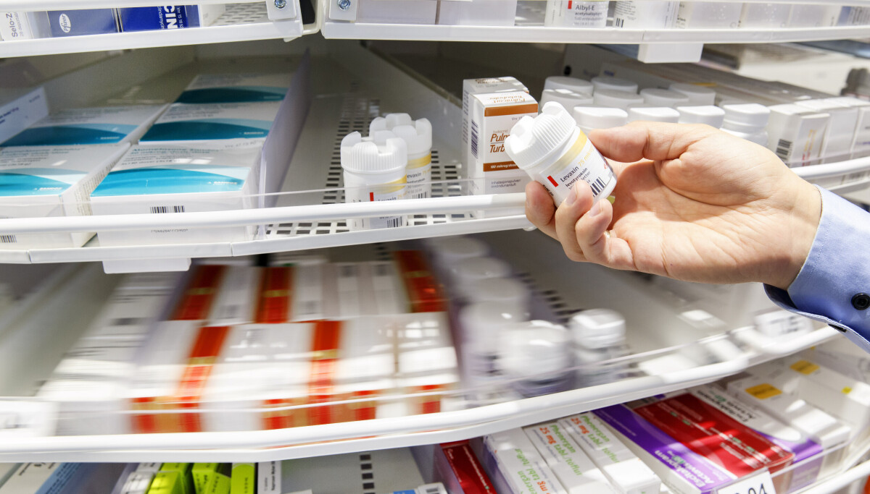
Medisinsk rådgivning
Veileder innhenter råd fra Navs rådgivende lege f.eks når det er uklart om:
  den medisinske dokumentasjonen er tilstrekkelig
  all hensiktsmessig behandling er prøvd
  det er medisinske forsvarlig å gjennomføre arbeidsrettede tiltak

Slide 21
«Summeoppgave»:
Rolf er 46 år.
Utdannet tømrer og har arbeidet som dette siden han var 18 år
Nå vært sykmeldt i 12 mnd pga «frozen shoulder» hø skulder. Han er høyrehendt.
Han vil søke AAP.
Hvordan håndterer du dette som fastlege?

Slide 22
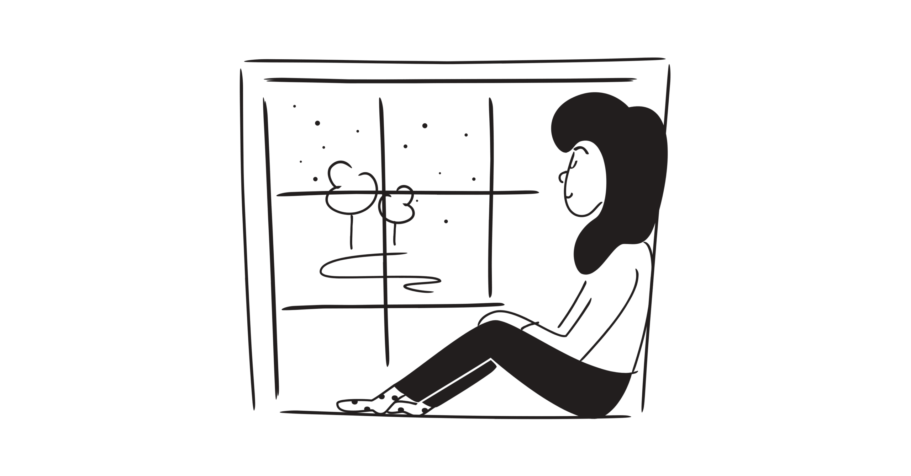
Uføretrygd

Slide 23
Uføretrygd
Varig ytelse
Kan være gradert, men minst 50 %
Ca 70 % (66 %) av tidligere lønn
Lov om folketrygd (folketrygdloven) – Lovdata
Rundskriv til ftrl kap 12 – Uføretrygd – Lovdata

Slide 24
Lovteksten (Ftl Kap 12)
Det er et vilkår for rett til ytelser etter dette kapitlet at vedkommende har varig sykdom, skade eller lyte. Når det skal avgjøres om det foreligger sykdom, legges det til grunn et sykdomsbegrep som er vitenskapelig basert og alminnelig anerkjent i medisinsk praksis.
Den medisinske lidelsen må ha medført en varig funksjonsnedsettelse av en slik art og grad at den utgjør hovedårsaken til nedsettelsen av inntektsevnen/arbeidsevnen.
Sykdom → Funksjonstap → Tap av arbeidsevne

Slide 25
«Summeoppgave»
Kari er 58 år.
Hun er utdannet helsefagarbeider.
Arbeidet 60% stilling før hun ble syk
Hun fikk for 9 mnd siden en akutt hjerneblødning. Dette har medført noe redusert førlighet på den ene siden og noe balanseproblemer.
Hun ønsker å søke uføretrygd.
Hvordan håndterer du dette som fastlege?

Slide 26

Husk:
Legeerklæring ved arbeidsuførhet:
Vær:
Objektiv
Nøyaktig
Varsom
Bruk Folketrygdloven som oppslagsverk.

Slide 27
§ 6-3 Grunnstønad
Grunnstønad ytes til et medlem som på grunn av varig sykdom, skade eller lyte, har nødvendige ekstrautgifter
a) til drift av tekniske hjelpemidler
b) til transport, herunder drift av medlemmets bil
c) til hold av førerhund
d) til teksttelefon og i særlige tilfeller til vanlig telefon
e) ved bruk av proteser, støttebandasje o.l.
f) på grunn av fordyret kosthold ved nødvendig spesialdiett som er vitenskapelig dokumentert og alminnelig anerkjent i medisinsk praksis for den aktuelle diagnosen
g) som følge av slitasje på klær og sengetøy
h) til hold av servicehund gitt med hjemmel i forskrift
Grunnstønad til dekning av utgifter til transport ytes bare når vilkårene for rett til stønad er oppfylt før fylte 70 år

Slide 28
§ 6-4 Hjelpestønad
Hjelpestønad ytes til et medlem som på grunn av varig sykdom, skade eller lyte, har behov for særskilt tilsyn og pleie. Hjelpestønad gis bare dersom det foreligger et privat pleieforhold. Likestilt med et privat pleieforhold er tilsyn og pleie av et barn som er plassert i et fosterhjem etter barnevernloven​1 § 4-14.
Det er et vilkår for rett til hjelpestønad at hjelpebehovet har et omfang som kan svare til et vederlag på minst samme nivå som den fastsatte satsen for hjelpestønad.
Hjelpestønad til et barn gis bare for omsorgs- og pleiebehov som friske barn i samme alder ikke har.
En person som er blind eller har så dårlig syn at vedkommende ikke kan rettlede seg ved hjelp av synet, anses for å fylle vilkårene for rett til hjelpestønad.
Dersom det kan være adgang til både hjelpestønad og kommunal omsorgsstønad,​2 anvendes hjelpestønad først. Kommunen kan ta hensyn til hjelpestønaden ved tildeling og utmåling av omsorgsstønaden

Slide 29
§ 10-7 Stønadsformer
Et medlem​1 som fyller vilkårene i § 10-5 eller § 10-6, kan få stønad i form av utlån av, tilskott til eller lån til
a) hjelpemidler, herunder skolehjelpemidler med unntak av læremidler,
b) høreapparat,
c) grunnmønster til søm av klær,
d) førerhund,
e) lese- og sekretærhjelp for blinde og svaksynte,
f) tolkehjelp for hørselshemmede,
g) tolke- og ledsagerhjelp for døvblinde,
h) motorkjøretøy eller annet transportmiddel,
i) anskaffelse, vedlikehold og fornyelse av nødvendige og hensiktsmessige ortopediske hjelpemidler, brystproteser, ansiktsdefektproteser, øyeproteser og parykker.
Til et medlem som fyller vilkårene i § 10-5, kan det også ytes stønad til ombygging av maskiner og tilrettelegging av fysisk miljø på arbeidsplassen.
Til et medlem som fyller vilkårene i § 10-6, kan det også ytes tilskott til opplæringstiltak

Slide 30
§ 13-3 Yrkesskade
Med yrkesskade menes en personskade, en sykdom eller et dødsfall som skyldes en arbeidsulykke som skjer mens medlemmet er yrkesskadedekket, se §§ 13-6 til 13-13.
Som arbeidsulykke regnes en plutselig eller uventet ytre hending som medlemmet har vært utsatt for i arbeidet. Som arbeidsulykke regnes også en konkret tidsbegrenset ytre hending som medfører en påkjenning eller belastning som er usedvanlig i forhold til det som er normalt i vedkommende arbeid.
Belastningslidelser som over tid har utviklet seg i muskel-/skjelett-systemet, regnes ikke som yrkesskade. Det samme gjelder lidelser som har utviklet seg som følge av psykiske påkjenninger eller belastninger over tid.
Som personskade regnes også skade på protese og støttebandasje

Slide 31
§ 13-4 Yrkessykdommer som likestilles med yrkesskade
Visse yrkessykdommer som skyldes påvirkning i arbeid, klimasykdommer og epidemiske sykdommer skal likestilles med yrkesskade. Departementet​ gir forskrifter om hvilke sykdommer som skal likestilles med yrkesskade.
Sykdom som angitt i forskriftene skal godkjennes som yrkesskade dersom:
a) sykdomsbildet er karakteristisk og i samsvar med det som den aktuelle påvirkningen kan framkalle,
b) vedkommende i tid og konsentrasjon har vært utsatt for den aktuelle påvirkningen i en slik grad at det er en rimelig sammenheng mellom påvirkningen og det aktuelle sykdomsbildet,
c) symptomene har oppstått i rimelig tid etter påvirkningen, og
d) det ikke er mer sannsynlig at en annen sykdom eller påvirkning er årsak til symptomene.
Det er et vilkår at påvirkningen som nevnt i bokstav b har skjedd mens vedkommende var yrkesskadedekket, se §§ 13-6 til 13-13

